Slide 1



Estudio de la aplicación de normas de calidad en las empresas agroalimentarias en santo domingo de los Tsáchilas
AUTORA: María Gabriela Galárraga Manchay
TUTOR: Ing. Santiago Arteaga Medina M.Sc

Slide 2

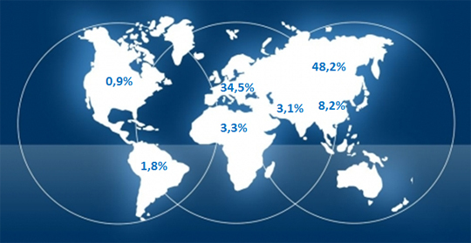
Introducción
*
La gestión de la calidad con el pasar del tiempo ha evolucionado
*
La gestión de la calidad a nivel mundial
*
La gestión de la calidad en Latinoamérica
La gestión de la calidad en Ecuador
*
HACCP
GAP`S
GPM`S

Slide 3





El problema de las empresas agroalimentarias
Mercado
Finanzas
Confianza
Normativas a nivel nacional
Registros en Santo Domingo
Preparación necesaria y mejoramiento del sistema de gestión
No todas las empresas cuentan con el financiamiento adecuado para la adquisición tecnológica
Brindar soluciones que cumplan tanto con exigencias comerciales y sociales
A nivel nacional el 32,37% son adaptadas y el 63,67% son adoptadas
Al menos un 35% han implementado un plan HACCP

Slide 4



Objetivo general
Evaluación de la aplicación de normas de calidad en las empresas agroalimentarias en Santo Domingo De Los Tsáchilas.
.

Slide 5



Objetivos específicos
Identificar las empresas agroalimentarias de Santo Domingo de los Tsáchilas a fin de realizar una base de datos.
Determinar qué sistema de gestión de la calidad tienen implementado las empresas agroalimentarias, con vistas in situ.
Realizar un diagnóstico de la aplicación de los procesos de calidad identificadas, a fin de determinar la correcta implementación de los mismos, mediante una encuesta.
Realizar una propuesta de solución para mejorar los sistemas de gestión de calidad aplicados en las empresas de Santo Domingo de los Tsáchilas.

Slide 6
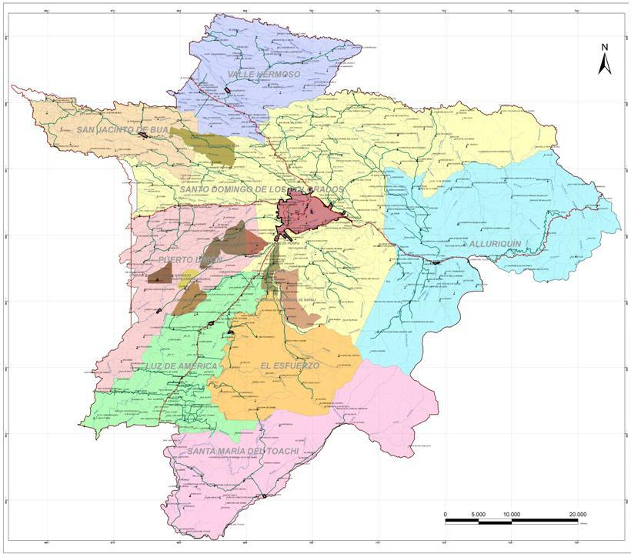
Metodología
Ubicación del área de investigación
Ubicación Política
País: Ecuador
Provincia: Santo Domingo de los Tsáchilas
Cantón: Santo Domingo de los Colorados
Ubicación Ecológica
Zona de vida: Bosque húmedo tropical
Altitud: 554 msnm
Temperatura media: 24º C
Precipitación: 2664 mm año-1
Humedad relativa: 87%
Fuente: Instituto Geográfico Militar, 2000.
Mapa territorial de la provincia de Santo Domingo de los Tsáchilas.

Slide 7

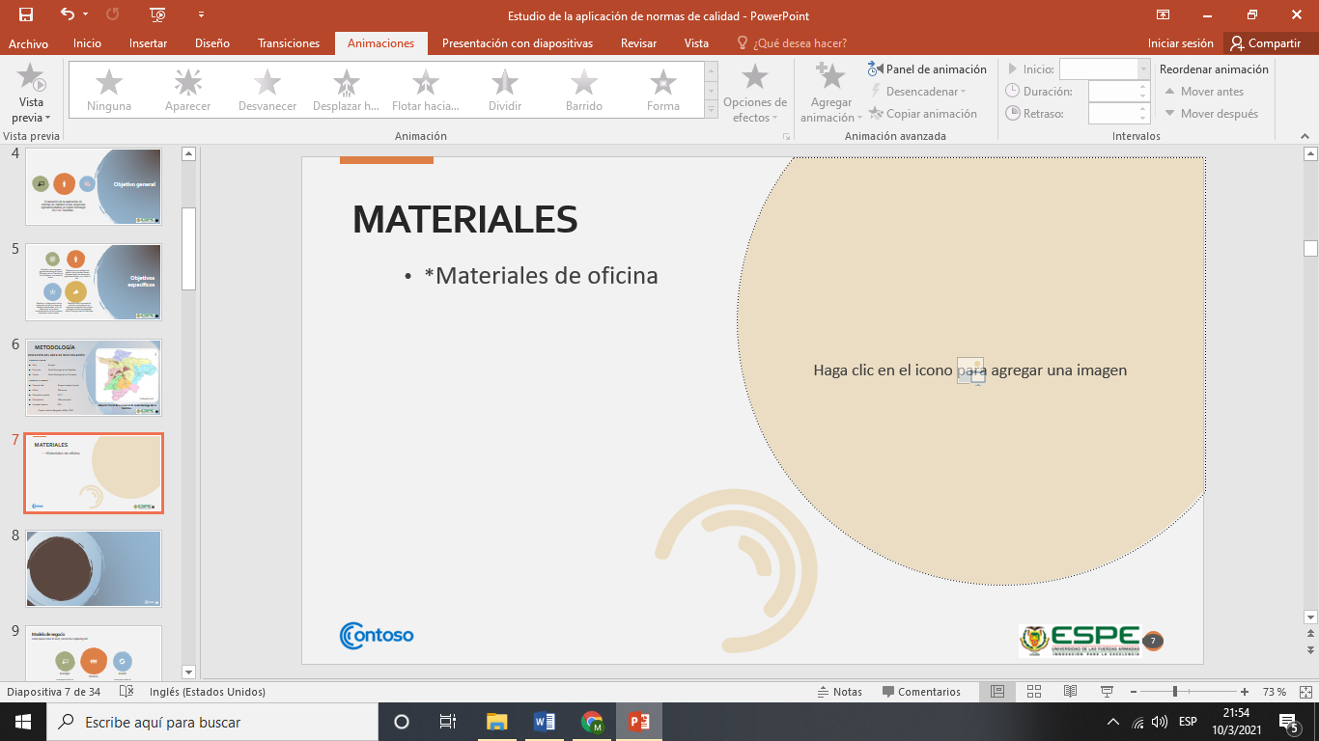
Materiales
*Materiales de oficina
Flash memory
Hojas de impresora
Computadora
Impresora
GPS
Encuestas
Rapidógrafos
Ficha de observación
Folder

Slide 8
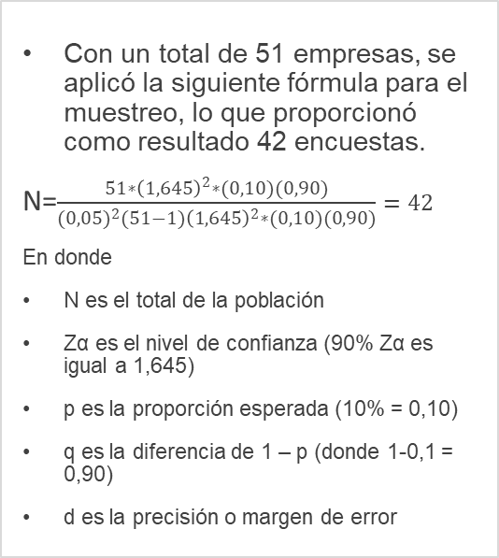
Métodos
Descripción y marco de población
Selección de la muestra
Distribución de las encuestas
Para la evaluación de las normas de calidad (GAP´S, GPM´S y HACCP) se focalizo en la población total de 51 empresas que forman parte de la provincia de Santo Domingo de los Tsáchilas, las cuales están adscritas en la Superintendencia de compañías
Con un total de 51 empresas, se aplicó la siguiente fórmula para el muestreo, lo que proporcionó como resultado 42 encuestas.
N=$\frac{51∗{\left(1,645\right)}^{2}∗(0,10)(0,90)}{{(0,05)}^{2}{(51−1)\left(1,645\right)}^{2}∗(0,10)(0,90)}=42$
En donde
N es el total de la población
Zα es el nivel de confianza (90% Zα es igual a 1,645)
p es la proporción esperada (10% = 0,10)
q es la diferencia de 1 – p (donde 1-0,1 = 0,90)
d es la precisión o margen de error
Se realizó las encuestas por cada sistema de gestión de la calidad a las empresas de las zonas urbanas y rurales de Santo Domingo de los Tsáchilas para tener una distribución equitativa, se tomó en cuenta aspectos como: Descripción de los sistemas utilizados y productos, Procedimientos de verificación, Análisis de riesgos, etc.

Slide 9
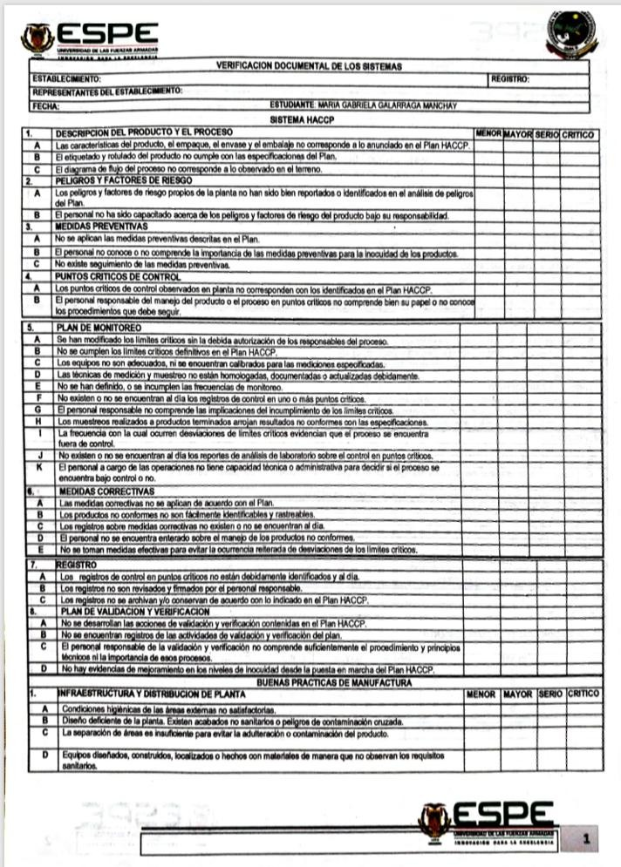
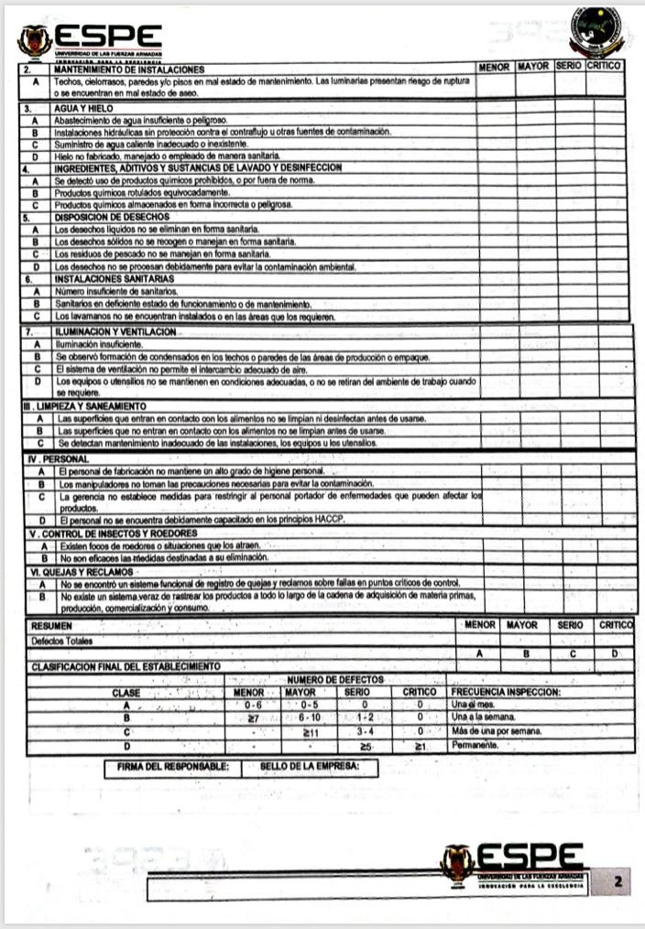
Modelo de encuesta utilizada en esta investigación

Slide 10



Análisis Estadístico
El análisis de datos se realizó con estadística descriptiva en el programa Infostat, donde se analizó cada pregunta mediante tablas de frecuencia obteniendo porcentajes, los cuales fueron discutidos y graficados, además en el programa Infostat se hizo análisis Chi-cuadrado que nos dio a conocer la relación que existe entre una pregunta y otra.

Slide 11
Variables a Medir
La responsabilidad de la calidad e inocuidad de los productos alimenticios
Este parámetro nos ayudó a controlar el proceso de producción (se basa en principios y conceptos preventivos), para aplicar medidas que garanticen un control eficiente, por medio de la identificación de puntos o etapas donde se controla el peligro.
Efectividad de los procesos GPM´S, GAP´S
Este parámetro nos permitió evaluar los procesos efectivos que generan menos pérdidas y crean un valor neto mayor para clientes, fomentando de forma directa un aumento en la efectividad de los procesos mediante la automatización adaptativa y la coordinación de personas, información y sistemas.
El sistema HACCP aumenta la responsabilidad y el grado de control de la industria de alimentos
Dentro de este parámetro se tomó en consideración la implementación adecuada de los manipuladores de alimentos, la garantía de su inocuidad y el desarrollo de los alimentos desde las primeras etapas de la producción hasta el consumo.
Transparencia de los procesos GPM´S, GAP´S
Esta variable nos permitió visualizar de forma directa todos los elementos del diseño de los procesos como el modelo, flujo de trabajo, reglas, sistemas y participantes, así como su rendimiento en tiempo real, incluyendo eventos y tendencias.

Slide 12
Métodos específicos del manejo de la investigación
Fase de implantación
Metodología para identificar el manejo que realizan las empresas
Fase de evaluación de resultados
Mediante el registro de las empresas en la superintendencia de compañías se identificó cada empresa agroalimentaria y se realizó una base de datos con la información debida para contar con la ayuda necesaria para esta investigación.
Se realizó encuestas dirigidas a las empresas agroalimentarias que están registradas en la Superintendencia de compañías de la provincia “Santo Domingo de los Tsáchilas” determinando los diferentes controles y garantías de inocuidad que tienen sus productos.
Los datos obtenidos de las encuestas fueron tabulados y detallados en el programa estadístico Infostat el cual nos permitió realizar análisis y gráficos estadísticos en base a los datos obtenidos de las encuestas, además nos proporcionó datos de las relaciones que poseen las preguntas.

Slide 13
Resultados y discusión
*Características del producto
Frecuencia de las características del producto, el empaque, el envase y el embalaje
*
Corroborando con la (FAO, 2019) todos los productos de las empresas agroalimentarias deben cumplir con los requisitos en cuanto a envase, empaque y embalaje para evitar los riegos biológicos, químicos y físicos que pueden variar de manera importante en cada producto pues esto permite asegurar la inocuidad, las condiciones específicas y las características del producto
Tendencia | Porcentaje | Porcentaje Acumulado
Menor | 38,10 | 38,10
Mayor | 28,57 | 66,67
Serio | 33,33 | 100,00
Total | 100,00

Slide 14
Porcentaje de tendencia del diagrama de flujo de las empresas agroalimentarias
Tendencia | Porcentaje | Porcentaje Acumulado
Menor | 30,95 | 30,95
Mayor | 16,67 | 47,62
Serio | 52,38 | 100,00
Total | 100,00
Tal como lo indica (Unger, 2007) las empresas agroalimentarias deben presentar estrictamente un diagrama de flujo que abarque todas las sistematizaciones de elaboración en todas sus etapas según el encadenamiento de las operaciones desde la adquisición de materias primas, ingredientes o aditivos hasta la comercialización del producto y las etapas de transporte en caso de requerirlo
Lo cual nos garantiza así la identificación y control de los peligros potenciales en donde se distinga el proceso principal, de los procesos adyacentes complementarios

Slide 15
Peligros y factores de riesgo
Frecuencia de los peligros y factores de riesgo propios de la planta
Estos resultados apoyan a (Ablan, 2000) las empresas agroalimentarias deben tener en cuenta todos sus peligros, identificarlos y reportarlos para poder preverlos en cada fase, etapas o procedimiento desde la elaboración primaria hasta el punto de consumo, donde se aplica el control para evitar, eliminar o reducir un peligro a la inocuidad del alimento a un nivel admisible e implantar los puntos críticos de control

Slide 16
Porcentaje de tendencia de la capacitación al personal acerca de los peligros y factores de riesgo
Estos resultados concuerdan con (Martínez, 2002) el 85% de las pequeñas y medianas empresas no capacitan a sus empleados, no diseñan planes de negocio y quiebran.
Por ende la capacitación a los empleados es imprescindible ya que no se relaciona simplemente con la obtención de las altos objetivos de la empresa, sino también con todas las actividades que van desde las habilidades motrices hasta el desarrollo de un conocimiento técnico complejo, consecuentemente a esto ocurren menos accidentes, peligros y factores de riesgo que puedan comprometer al producto

Slide 17
Porcentaje de frecuencia de las medidas preventivas para la inocuidad de los productos
Medidas preventivas
Este resultado es consiente con (Couto, 2008) para poder certificar la higiene de los alimentos las empresas tienen que llevar los controles en cada fase de la cadena alimentaria, esto potenciara la inocuidad de los alimentos permitiendo que las empresas determinen riesgos concretos, prevengan problemas y adopten medidas preventivas para evitarlos
En la actualidad en muchos países las micro, pequeñas y medianas empresas no han incorporado en sus mecanismos de regulación medidas preventivas para la inocuidad de los productos, siendo el personal uno de los factores más importantes para cumplir con este parámetro

Slide 18
Plan de monitoreo
Porcentaje de frecuencia de los equipos adecuados utilizados en las empresas
*
Coincidiendo con (Hernández, 2015) cada empresa agroalimentaria debe poseer equipos adecuados que cada cierto tiempo sean verificados para comprobar paulatinamente la precisión y variabilidad, evaluándolos con un patrón calibrado como por ejemplo un termómetro patrón, soluciones buffer, etc.
*
Tomando en cuenta esto la verificación de los son de carácter importante porque los datos obtenidos pueden ser imprecisos llevando a tomar decisiones erradas que comprometen los productos de las empresas, afectando directamente la seguridad del producto

Slide 19
Porcentaje de las técnicas de medición y muestreo
Concordando con (INTEDYA, 2017) las técnicas sirven como herramienta para la evaluación del producto asegurando así que este cumple con todos los parámetros requeridos, por eso es responsabilidad de cada empresa hacer un muestreo paulatino del producto o del proceso terminado para comprobar que el proveedor está cumpliendo las especificaciones
El muestreo y análisis puede utilizarse de sostén a la evaluación de un producto por lo tanto deben ser realizados, documentados o actualizados debidamente

Slide 20
Registro
Frecuencia de los registros de control en los puntos críticos
Coincidiendo con (Arribas, 2005) más del 62% de las medianas y pequeñas empresas no llevan registros por lo que no fundamentan el control de los puntos críticos lo cual es indispensable antes de enviar un producto; el establecimiento debe revisar los registros relativos a la producción de dicho producto, documentada conforme a la sección correspondiente, para asegurar que todos los límites críticos se han cumplido y ese producto es garantizado

Slide 21
Plan de validación y de verificación
Frecuencia de la verificación de los procedimientos y principios técnicos
Tendencia | Porcentaje | Porcentaje Acumulado
El personal comprende la importancia | 47,62 | 47,62
El personal no comprende la importancia | 52,38 | 100,00
Total | 100,00
*
Estando de acuerdo con (Martínez, 2002) el personal de las empresas agroalimentarias debe comprender la importancia de los procedimientos que se realizan, pues al momento en que se valide el sistema todo será más efectivo para el producto, por lo tanto el proceso identifica y controla debidamente todos los peligros específicos para la inocuidad de los alimentos o los infiere a un nivel aceptable

Slide 22
Porcentaje de frecuencia del mejoramiento en los niveles de inocuidad
Cada año, más de 500 millones de enfermedades y casi medio millón de muertes se dan por el consumo de alimentos contaminados en todo el mundo, dato principal en el que se basa (Fonte, 2000) se deben tomar medidas de control que ayuden a reducir las pérdidas de alimentos y su deterioro, así como también promover un adecuado sistema de procesamiento y garantizar una buena calidad e inocuidad de los alimentos para el consumidor

Slide 23
Infraestructura y distribución de planta
Frecuencia de las condiciones higiénicas de las áreas de las empresas
Concordando con (Vázquez, 2012) las empresas agroalimentarias siempre tienen que mantener el orden y limpieza en cada área, pues la higiene es una de las armas fundamentales para asegurar la calidad e inocuidad de los alimentos procesados, evita las fuentes de contaminación y plagas en las zonas externas de las instalaciones

Slide 24
Porcentaje de frecuencia del diseño de las empresas
Tal como lo indica (Kalpakjian, 2002) las empresas agroalimentarias en su totalidad en cuanto a su infraestructura deben tener un diseño eficiente de cada área con las facilidades para ejecutar los procesos y cualquier otra condición especial a fin de asegurar la calidad, seguridad e inocuidad de los alimentos, reduciendo así el acceso de contaminación como polvo, proliferación de plagas, olores extraños, entre otros contaminantes

Slide 25
Frecuencia de los requisitos sanitarios en cuanto a equipos diseñados
Tendencia | Porcentaje | Porcentaje Acumulado
Cumplen los requisitos | 35,71 | 35,71
Cumplen ciertos requisitos | 45,24 | 80,95
No cumplen los requisitos | 19,05 | 100,00
Total | 100,00
Hacemos referencia con (López R. , 2005) la medida a tomar más importante es el cumplimiento de todos los requisitos sanitarios basándose en procedimientos de limpieza, las políticas de buenas prácticas de manufactura, el programa de detección de metales, las instrucciones de trabajo de mantenimiento preventivo
El equipo de trabajo además de cumplir con sus funciones debe proporcionar seguridad y protección al producto por lo que debe ser fabricado bajo la filosofía y normas de inocuidad

Slide 26
Ingredientes, aditivos y sustancias de lavado/desinfección
Frecuencia del uso de productos químicos prohibidos
Tal como lo destaca (Aguero, 2012) para un control efectivo del uso de productos químicos, se requiere contar con toda la información sobre sus peligros y las medidas de seguridad que deben tomarse, logrando que los empleadores apliquen las normas necesarias con el fin de resguardarse, proteger el producto y el medio ambiente

Slide 27
Frecuencia de los productos químicos almacenados de forma incorrecta
*
Haciendo referencia con (EKOS, 2014) las empresas carecen de una normativa al momento de almacenar los productos químicos utilizados, generalmente no poseen un área de almacenamiento, las condiciones de limpieza, ordenado y etiquetado de productos no son buenas, por lo que se debe tomar medidas correctivas pues el mal manejo de este tipo de áreas puede ocasionar fácilmente una grave intoxicación del personal o la alteración del producto

Slide 28
Disposición de desechos
Porcentaje de frecuencia de la eliminación de los desechos líquidos y solidos
Tendencia | Porcentaje | Porcentaje acumulado
Se eliminan de forma correcta | 71,43 | 71,43
No se eliminan de forma correcta | 28,57 | 100,00
Total | 100,00
*
Lo que denota (Vázquez, 2012) es que más del 65% empresas aplican buenas prácticas ambientales para prevenir aquellos impactos ambientales significativos; manteniendo la mejora continua de las actividades realizadas cotidianamente, incrementando el uso eficiente de los recursos, además desarrollando e implementando tecnologías limpias

Slide 29
Limpieza y saneamiento
Frecuencia del mantenimiento inadecuado de las instalaciones
Tendencia | Frecuencia | Porcentaje | Porcentaje Acumulado
Mantenimiento adecuado | 19 | 45,24 | 45,24
Mantenimiento parcial | 13 | 30,95 | 76,19
Mantenimiento inadecuado | 10 | 23,81 | 100,00
Total | 42 | 100,00
*
Tal como lo indica (Sevillano, 2016) las malas condiciones de las instalaciones juegan un papel importante en el mantenimiento industrial pues esto repercute directamente en su funcionamiento tanto de instalaciones y equipos como de los distintos espacios de trabajo, sin poder garantizar la producción, ni tampoco mantener un correcto funcionamiento de los equipos para alargar su vida útil

Slide 30
Frecuencia de las precauciones que toman los manipuladores para evitar la contaminación
Tendencia | Porcentaje | Porcentaje Acumulado
Manipulación correcta del producto | 54,76 | 54,76
Manipulación incorrecta del producto | 45,24 | 100,00
Total | 100,00
Los resultados coinciden con (Arribas, 2005) los manipuladores del producto en las empresas agroalimentarias en su mayoría presentan exposiciones accidentales a agentes biológicos o químicos capaces de transmitir enfermedades, las condiciones y falta de precaución hacen que se desencadenen estas contaminaciones así como también el planteamiento erróneo de la actividad laboral, las deficiencias en las instalaciones, la falta de precaución y poca preparación del manipulador
*

Slide 31
Control de insectos y roedores
Frecuencia de las medidas de eliminación de plagas
Como destaca (Riveros, 2004) es frecuente el acceso de plagas en empresas agroalimentarias, pero generalmente menos del 75% de empresas pueden controlar las plagas existentes debido a la resistencia desarrollada a biocidas químicos, llevando a necesitar un monitoreo eficaz y dedicación de tiempo por parte del controlador
Uso de trampas físicas y una calibración muy exacta del tipo de biocida y de la dosis utilizada, para poder eliminar por completo cualquier tipo de plaga

Slide 32
Sistema de rastreo
Frecuencia del sistema de rastreo de los productos
Tendencia | Porcentaje | Porcentaje Acumulado
Existe un sistema de rastreo | 46,78 | 66,78
No existe un sistema de rastreo | 53,22 | 100,00
Total | 100,00
*
Coincidiendo los resultados con (Fúquene, 2007 ) la trazabilidad alimentaria nos permite rastrear y mantener la seguridad alimentaria de los productos a lo largo de su cadena de producción, este sistema controla los riesgos, el origen de los problemas del producto, fallos técnicos, etc. el problema actualmente es que parte de las empresas no registran todos los pasos de su cadena productiva por falta de conocimientos informáticos, técnicos y económicos

Slide 33
Resumen de los resultados obtenidos
 | PORCENTAJE DE FRECUENCIA
 | MENOR | MAYOR | SERIO
Frecuencia de las características del producto, el empaque, el envase y el embalaje | 38,10 | 28,57 | 33,33
Empresas agroalimentarias que presentan diagrama de flujo según la normativa | 30,95 | 16,67 | 52,38
Los peligros y factores de riesgo que presentan las empresas agroalimentarias no han sido identificados o reportados según el análisis de peligros del plan de HACCP | NO HAN SIDO IDENTIFICADOS |  | SI HAN SIDO IDENTIFICADOS
 | 57,14 |  | 42,86
El personal no ha sido capacitado acerca de los peligros y factores de riesgo del producto | PERSONAL NO CAPACITADO |  | PERSONAL CAPACITADO
 | 59,52 |  | 44,48
El personal no comprende o no conoce la importancia de las medidas preventivas para la inocuidad de los productos | MENOR | MAYOR | SERIO
 | 30,95 | 52,38 | 16,67
Los equipos no son adecuados, ni se encuentran calibrados para las mediciones especificadas | EQUIPOS ADECUADOS Y CALIBRADOS | PRESENTA CIERTOS EQUIPOS | NO PRESENTA EQUIPOS ADECUADOS
 | 30,95 | 47,61 | 21,43
las técnicas de medición y muestreo no están homologadas, documentadas o actualizadas debidamente | REALIZAN TECNICAS DE MUESTREO |  | NO REALIZAN TECNICAS DE MUESTREO
 | 44,04 |  | 55,96
Los registros de control en puntos críticos no están debidamente identificados y al día | TIENE REGISTROS | TIENE CIERTOS REGISTROS | NO TIENE REGISTROS
 | 38,10 | 42,86 | 19,05
El personal no comprende los procedimientos técnicos de la validación y verificación del plan HACCP | EL PERSONAL COMPRENDE LOS PROCEDIMIENTOS |  | EL PERSONAL NO COMPRENDE LOS PROCEDIMIENTOS
 | 47,62 |  | 52,38

Slide 34
Mejoramiento en los niveles de inocuidad desde la puesta en marcha del Plan HACCP | MEJORAMIENTO EN LOS NIVELES | SOLO DE SER NECESARIO | NO HAY MEJORAMIENTO EN LOS NIVELES
 | 19,05 | 50 | 30,95
Las condiciones higiénicas de las áreas externas no son satisfactorias | CONDICIONES SATISFACTORIAS |  | CONDICIONES NO SATISFACTORIOS
 | 47,62 |  | 52,38
Diseño de las empresas ( acabados, sanitarios, peligros de contaminación cruzada, entre otros) | DISEÑO EFICIENTE | DISEÑO INCONCLUSO | DISEÑO DEFICIENTE
 | 35,71 | 40,48 | 23,81
Los equipos diseñados, construidos, localizados o hechos con materiales de manera que cumplen con los requisitos sanitarios | CUMPLEN LOS REQUISITOS | CUMPLEN CIERTOS REQUISITOS | NO CUMPLEN LOS REQUISITOS
 | 35,71 | 45,24 | 19,05
Uso de productos químicos prohibidos, o fuera de norma | NO USAN PRODUCTOS QUIMICOS PROHIBIDOS |  | USAN PRODUCTOS QUIMICOS PROHIBIDOS
 | 88,1 |  | 11,9
Los productos químicos son almacenados en forma incorrecta o peligrosa | ALMACENAMIENTO ADECUADO |  | ALMACENAMIENTO INADECUADO
 | 56,28 |  | 43,76
Los desechos líquidos y sólidos que se eliminan en forma sanitaria evitando la contaminación ambiental | SE ELIMINAN DE FORMA CORRECTA |  | NO SE ELIMINAN DE FORMA CORRECTA
 | 71,43 |  | 28,57
Mantenimiento inadecuado de las instalaciones, los equipos y los utensilios | MANTENIMIENTO ADECUADO | MANTENIMIENTO PARCIAL | MANTENIMIENTO INADECUADO
 | 45,24 | 30,95 | 23,81
Los manipuladores del producto toman las precauciones necesarias para evitar la contaminación | MANIPULACION CORRECTA |  | MANIPULACION INCORRECTA
 | 54,76 |  | 45,24
Medidas de eliminación de plagas | ELIMINACION EFICAZ |  | ELIMINACION PARCIAL
 | 42,86 |  | 57,14
Existe un sistema veraz de rastrear los productos a todo lo largo de la cadena de adquisición de materia primas, producción, comercialización y consumo | EXISTE UN SISTEMA DE RASTREO |  | NO EXISTE UN SISTEMA DE RASTREO
 | 46,78 |  | 53,22

Slide 35
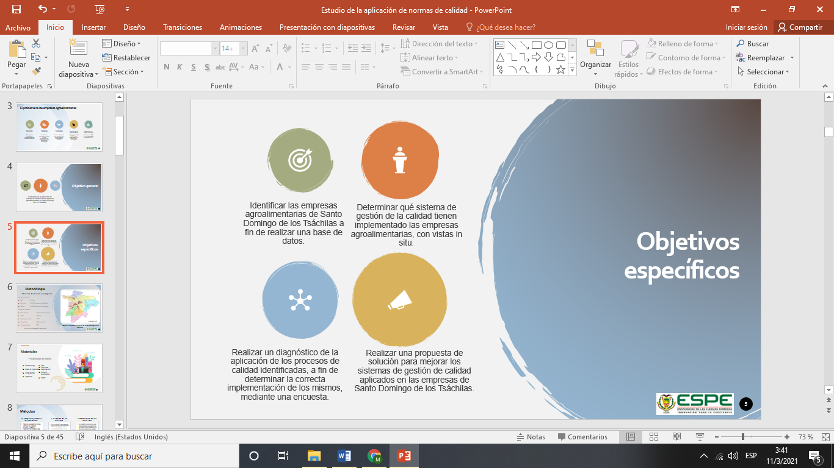
Capacitación a los empleados
Planificación estratégica
Análisis de Peligros
Identificación y determinación de puntos críticos de control
Monitoreo de cada punto crítico de control
Establecimiento de acciones correctivas para cada punto crítico de control
Establecimiento de un sistema de registro y trazabilidad
Propuesta
de mejora

Slide 36
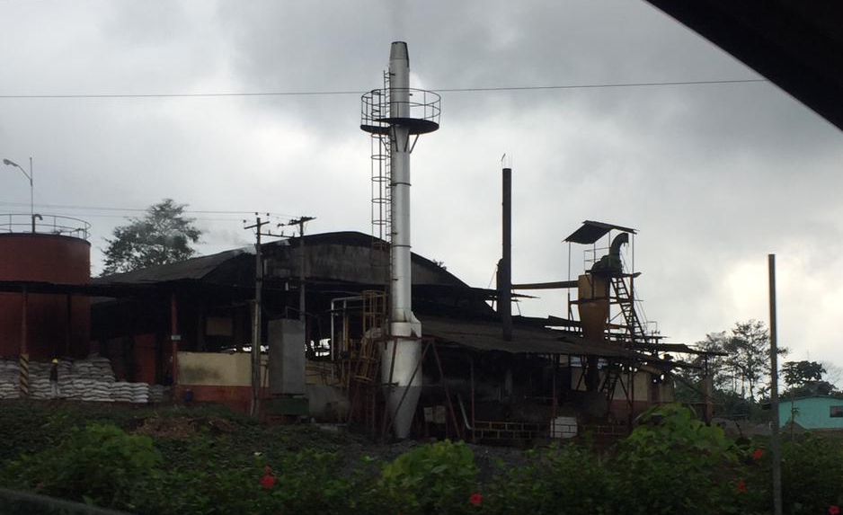
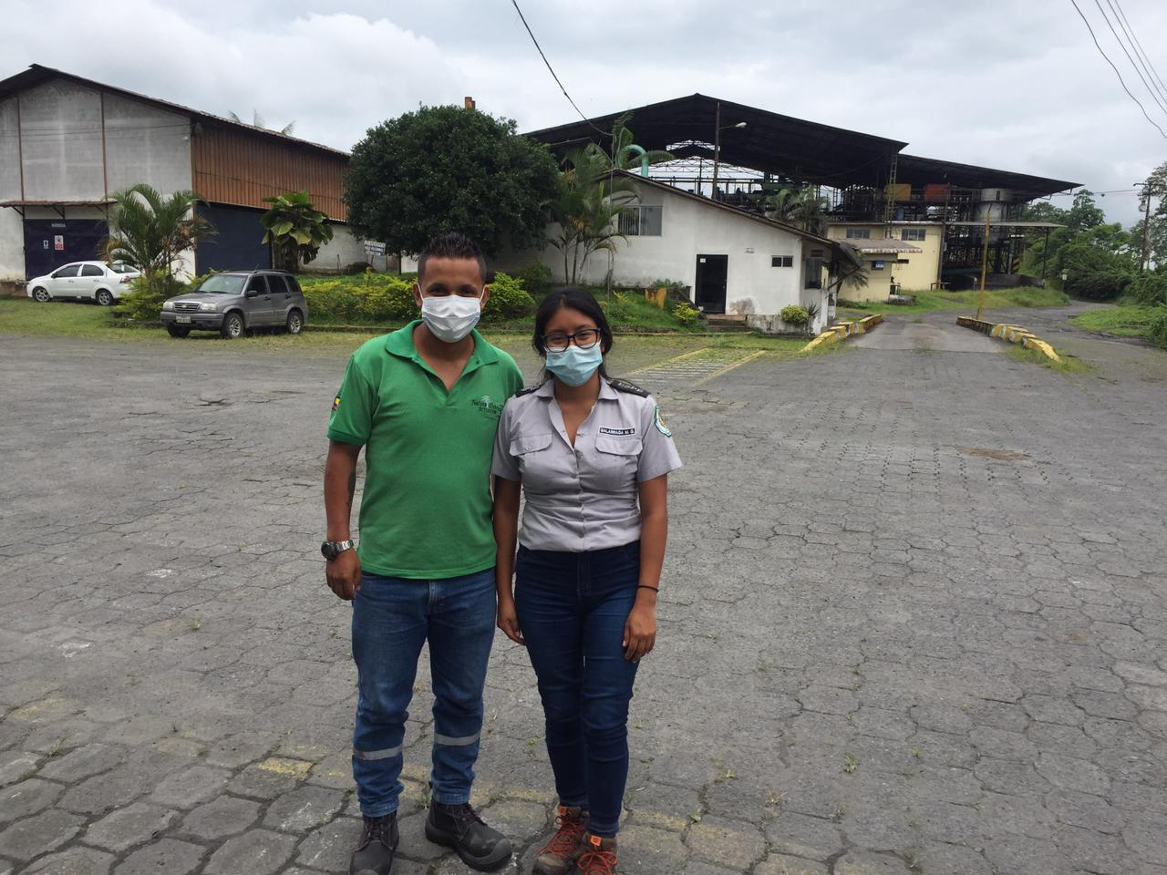
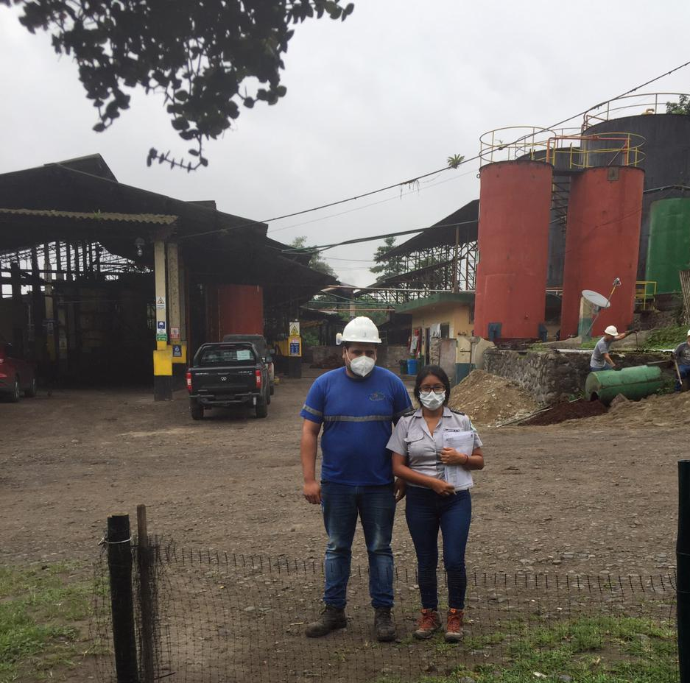
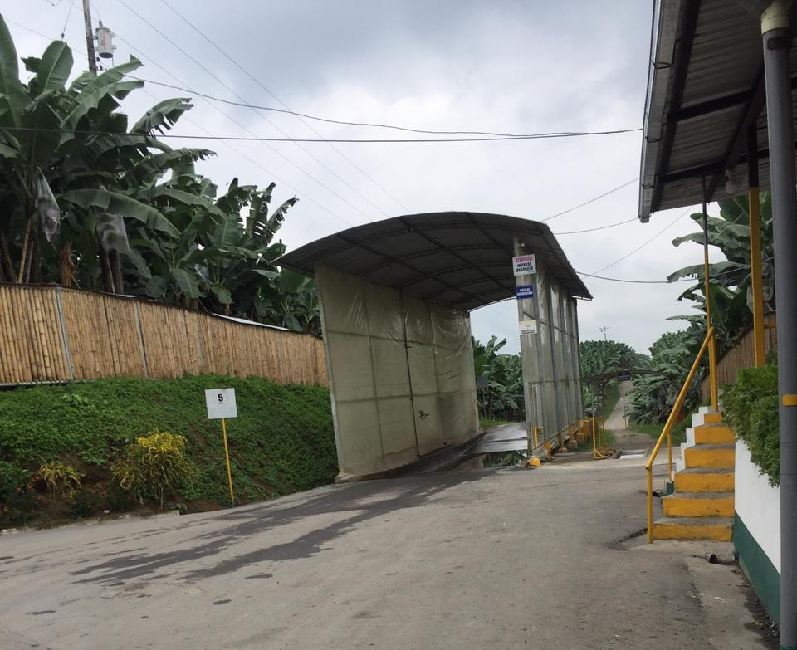
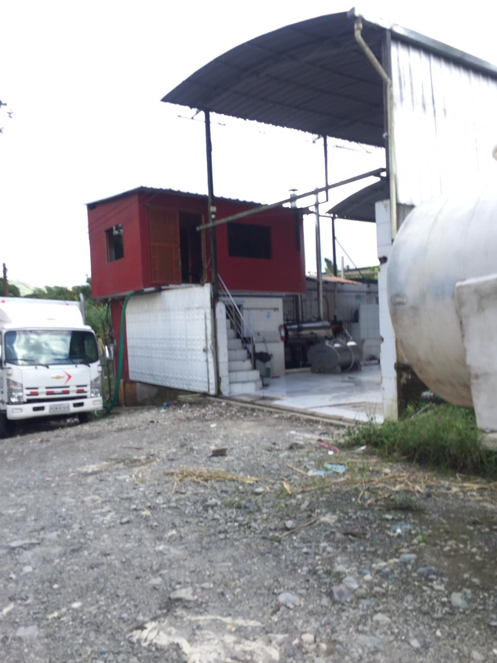
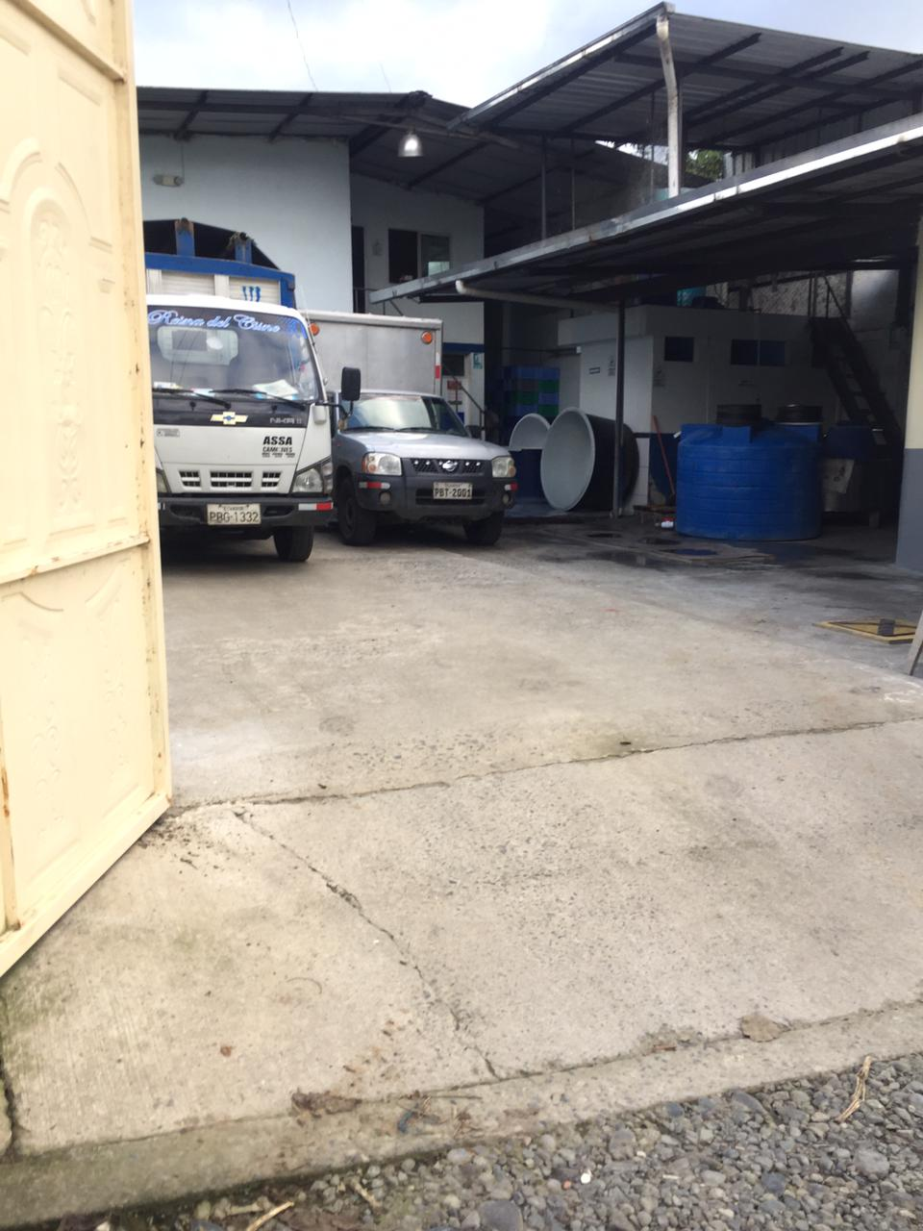
Visita In situ a las empresas

Slide 37
Conclusiones
Esta investigación ha demostrado que:
Las visitas realizadas permitieron evaluar las condiciones actuales de las empresas en donde la superación de un mercado agroalimentario cada vez es más compleja debido a los procesos obligatorios de producción, cumplimiento de reglamentación vigente sobre inocuidad alimentaria y control de calidad
Cada empleado juega un rol importante en los niveles de calidad e inocuidad alimentaria que alcance la empresa debido a su capacidad técnica o administrativa para decidir si los procesos son los adecuados o no, pues las metas alcanzadas por la empresa actualmente no solo dependen de la tecnología o los recursos empleados
El 45,32% de las empresas garantizan los procesos que llevan a cabo ya que están en una constante mejora continua, un mantenimiento de los niveles de calidad y mejoras sistemáticas de la organización todo esto debido a que presentan la implementación del sistema HACCP y de diferentes normas de calidad
El 54,68% de las empresas trabaja bajo un nivel inferior de calidad que no garantiza la inocuidad de los productos, esta heterogeneidad en particular se da por sus complejas instalaciones, pocos avances tecnológicos, falta de conocimientos, entre otros factores.

Slide 38
Recomendaciones
Efectuar un plan estratégico que periódicamente cumpla con rigurosidad todas las metas propuestas, los procesos y la eficacia de la empresa
Para mejorar el cumplimiento de los procesos, las medidas preventivas, los puntos críticos de control, los panes de monitoreo, entre otros. Se debe realizar capacitaciones constantes a los empleados
Las empresas agroalimentarias que poseen un nivel inferior de calidad deben implementar un sistema de gestión para garantizar la mejora de los procesos e inocuidad del producto
Realizar auditorías e inspecciones para certificar la mejora continua y el buen funcionamiento de la empresa como mecanismo de verificación
Las empresas para encontrar un lugar en el mercado competitivo deben adaptarse actualmente o en un futuro a las nuevas acciones de mejoras, tendencias informáticas y metodologías de gestión

Slide 39

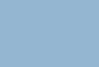
Muchas
Gracias
Por su atención

